Slide 1

ỦY BAN NHÂN DÂN QUẬN HỒNG BÀNG
TRƯỜNG TIỂU HỌC AN HỒNG
Toán lớp 2
Bài 42: Số bị chia, số chia, thương
Tiết 2: Luyện tập
Giáo viên: Trần Thị Kiều Trang

Slide 2








Slide 3




Ai nhanh – Ai đúng?

Slide 4

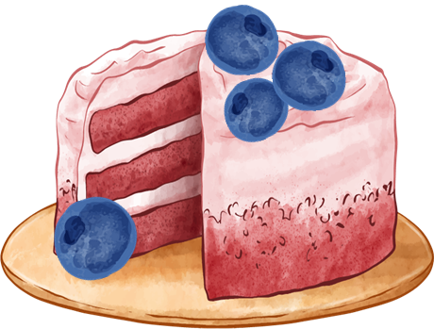

1
Tên gọi đúng của các thành phần trong phép chia 20 : 2 = 10?
A
B
Số bị chia: 2
Số chia: 20
Thương: 10
Số bị chia: 20
Số chia: 2
Thương: 10

Slide 5
2
Chọn phép tính thích hợp:
Chia đều 6 chiếc bánh vào 2 hộp. Hỏi mỗi hộp có bao nhiêu chiếc bánh?
A
6 : 2 = 3
B
6 x 2 = 12

Slide 6

Toán
Trang 19

Slide 8




Nhạc nền
BẮT ĐẦU

Slide 9

CÁCH CHƠI
Trò chơi sẽ có các câu hỏi trắc nghiệm.
Để trả lời các câu hỏi này, em hãy đưa ra
kí hiệu KÉO - BÚA - BAO chứa đáp án đúng
mà các em tìm được nhé!
Member 1
Member 2
Member 3
Member 4
Member 5

Slide 10




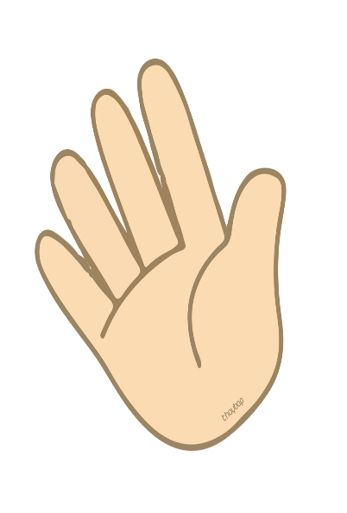
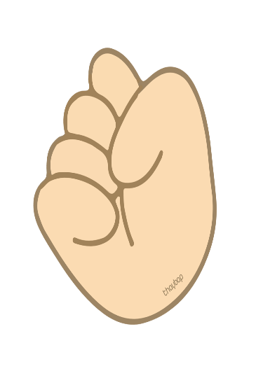


CÂU 1
Số bị chia là 10, số chia là 2. Thương là bao nhiêu?
20
8
5

Slide 11





Với số bị chia là 8, số chia là 2. Ta lập được phép chia nào?
CÂU 2
Âm thanh
kiểm tra đáp án
2 : 8 = 4
8 : 2 = 4
8 : 4 = 2

Slide 12





Hãy tìm thương trong phép chia sau:
10 : 5 = ?
CÂU 3
50
5
2

Slide 13
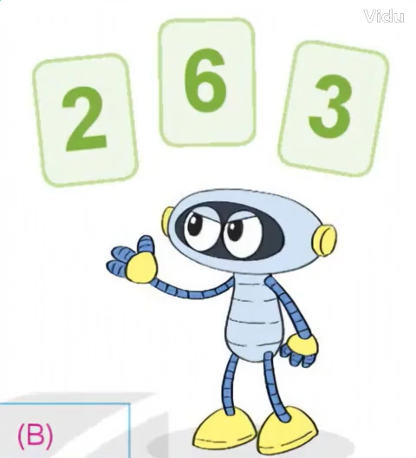
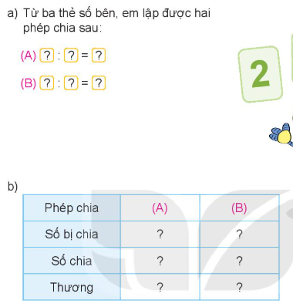
Bài 3: Số?

Slide 14
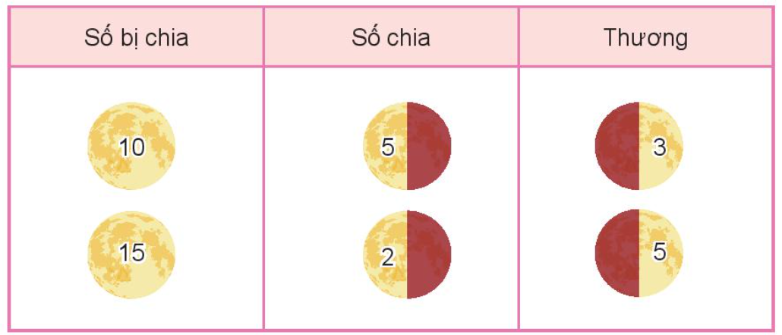
Bài 4: Từ các số bị chia, số chia và thương dưới đây, em hãy lập các phép chia thích hợp.

